Slide 1


Petrus Cyrino
Front-end Developer
3+ yrs

Slide 2
Application Development Senior Analyst
Desenvolvimento de aplicações baseadas em tecnologias Web;
Trabalho em ambientes de desenvolvimento ágil;
Gerenciamento de sistemas de controle de versões distribuídos.

Slide 3
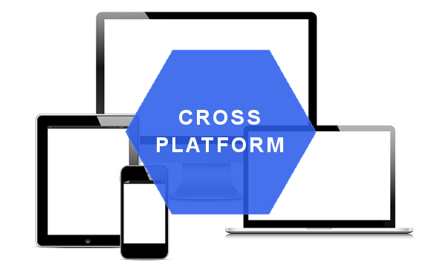
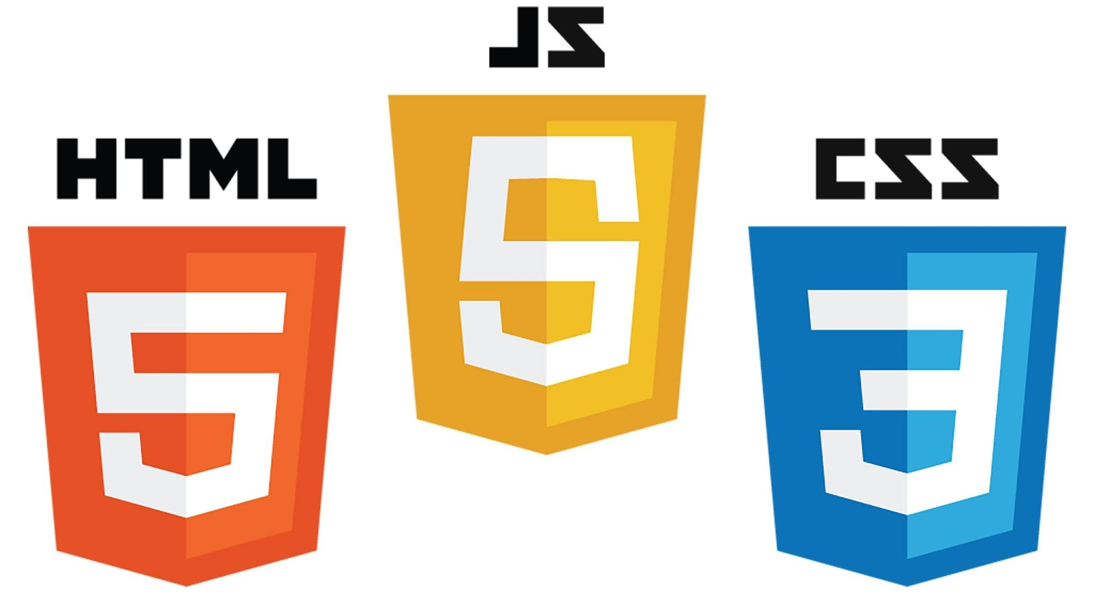


Desenvolvimento Web
Herança
Polimorfismo
IDE
Encapsulamento
Abstração
Programação Orientada a Objetos

Slide 4
O que é o Ionic?
É um kit de ferramentas (Framework) de interface do usuário de código aberto para a criação de aplicativos móveis (Android & iOS) e de desktop, usando tecnologias Web (HTML, CSS e JavaScript).

Slide 5
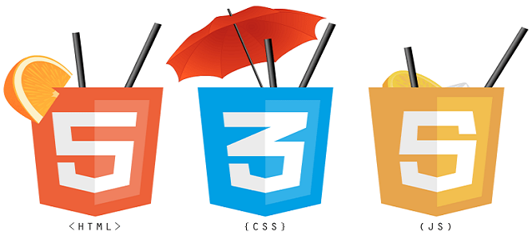
Desenvolvimento Web

Slide 6


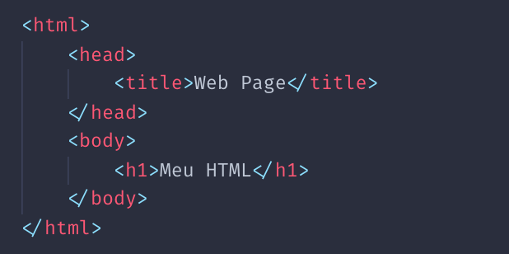
Conteúdo e Estrutura
HTML
Projeto Web Page
/web-page (kebak-case)
Markup language, conjunto de símbolos (tags) utilizados para controlar sua estrutura, formatação ou relacionamento entre suas partes.

Slide 7


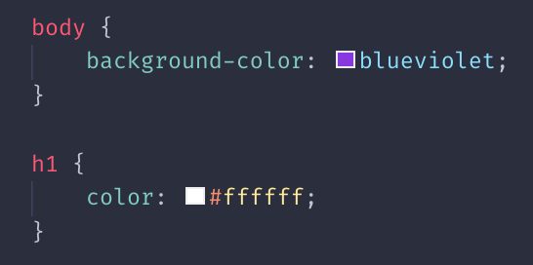
Apresentação
CSS
Projeto Web Page
/web-page (kebak-case)
Cascading Style Sheets, mecanismo utilizado para adicionar estilo através de seletores a um documento HTML.

Slide 8


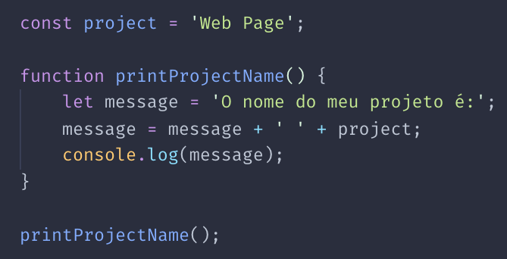
Comportamento
Javascript
Projeto Web Page
/web-page (kebak-case)
Programming language, linguagem de script multiplataforma, orientada a objetos, que é usada para tornar as páginas da Web interativas.

Slide 9
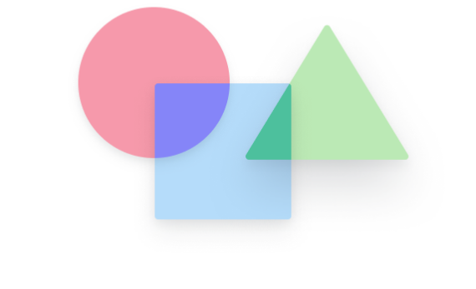
UI
(User Interface)
Por que usar o Ionic?

Slide 10
Como funciona?
Ionic
Responsável pelo look and feel da aplicação;
Continuidade de plataforma no desenvolvimento (Um código para várias plataformas);
Navegação não-linear (dispositivos móveis);
Acesso a componentes nativos (Câmera, GPS, etc.);
Tematização de componentes para todo o App.

Slide 11
Então, para criar um APP vamos usar o Ionic para deixar bonito e web para o resto (Javascript, HTML e CSS)
SIMPLES
ASSIM!

Slide 12

Então, o que mais?
é uma plataforma que facilita a criação de aplicativos Web (HTML, Typescript, Sass) combinando modelos declarativos, injeção de dependência e práticas recomendadas integradas para resolver desafios de desenvolvimento.
Angular

Slide 13


Typescript é um superset do Javascript
Framework
Sass é uma extensão do CSS

Slide 14
Código
Ou seja...
Por que usar o Angular?

Slide 15

Escalabilidade
Confiabilidade
Performance
Disponibilidade
Interoperabilidade
Arquitetura de Software
Segurança
Usabilidade
Modificação
Manutenção
Suporte
Testabilidade
Reutilização
Padrões de código
Ferramentas
Plataformas

Slide 16



Slide 17
Ok, mas o que devo aprender?
Balanced experience:
(Se você deseja curtir a história aos poucos)
Viking challenge:
(Se você deseja uma aventura desafiadora)
A base do desenvolvimento web está no conhecimento de Javascript, HTML e CSS.
Aprenda a programar com Javascript Orientado a Objetos e entenda como um projeto web funciona.
Aprenda a arquitetura do Angular e todos os conceitos que o rodeiam. Assim como Typescript e Sass te levarem mais longe. E por fim, conheça todos os poderes que o Ionic dá para criar Apps multiplataformas.
Balanced Experience

Slide 18
Prepare-se :
Iniciando com o HTML
Iniciando com o CSS
Iniciando com o Javascript

